Slide 1
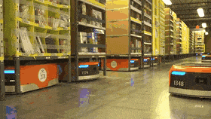
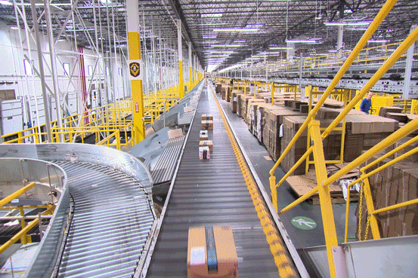
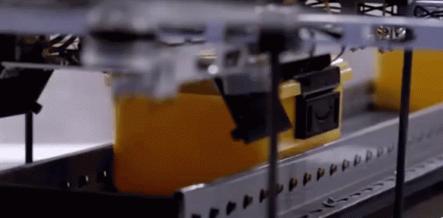
Systèmes à événements discrets

Slide 2
Introduction

Slide 3
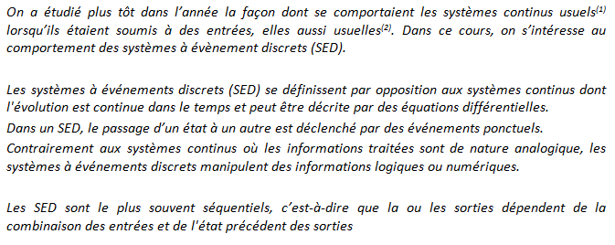
SED / SC
Systèmes à Evénements Discrets
Systèmes Continu
Évènements ponctuelles
Signal : - logique
- numérique
Équations différentielles
Signal : - analogique

Slide 4
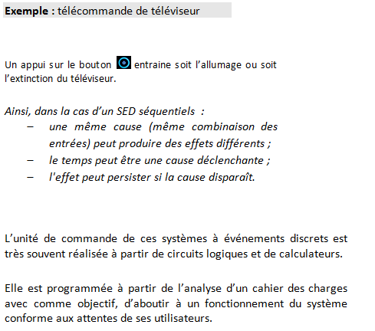
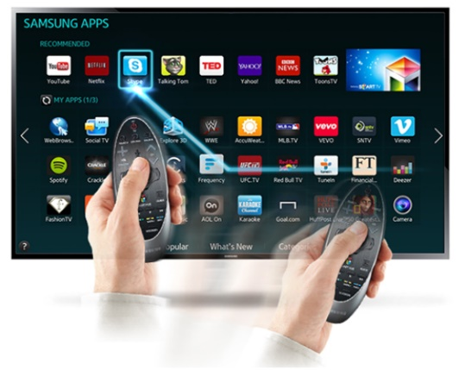
SED

Slide 5
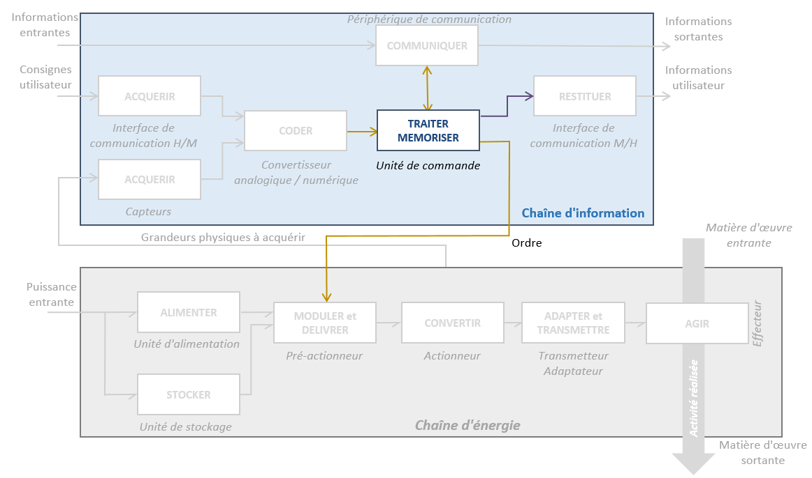
SED

Slide 6
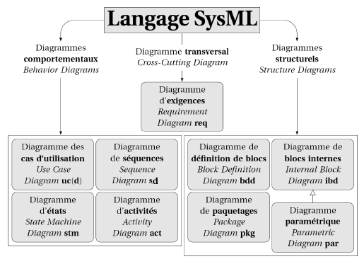
SED

Slide 7
Diagramme d’état

Slide 8
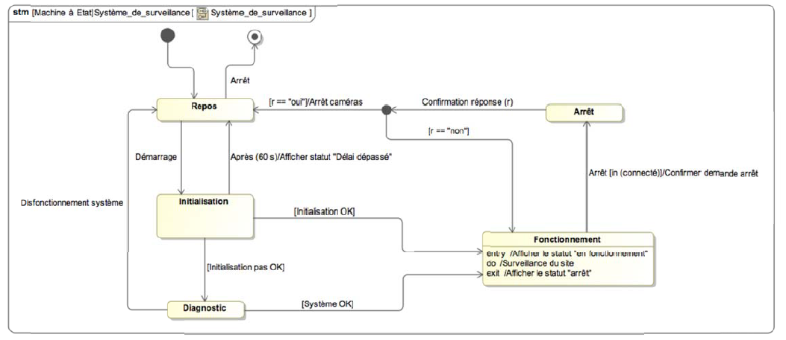
Diagramme d’état

Slide 9
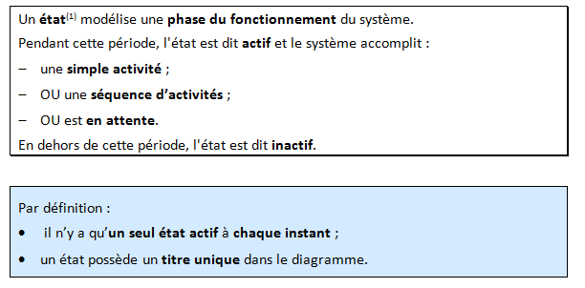
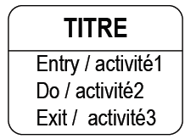
Diagramme d’état

Slide 10
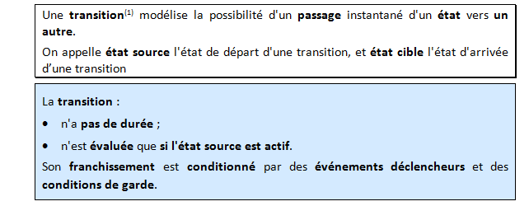
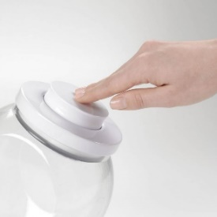
Evènement [Garde] / Effet
Événement : daté (ex : bouton)
Garde : condition de franchissement qui dure dans le temps (ex : lorsque température > 20°)

Slide 11
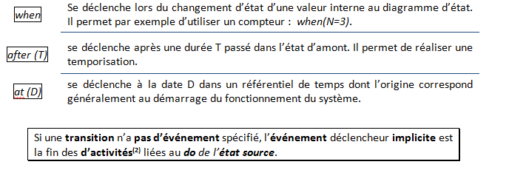
Evènement [Garde] / Effet

Slide 12
Evènement [Garde] / Effet

Slide 13
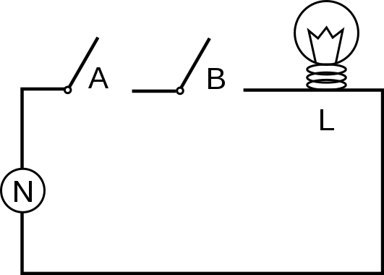
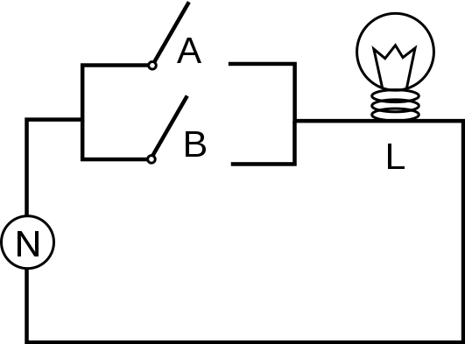
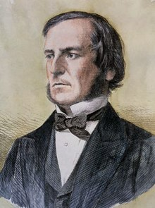
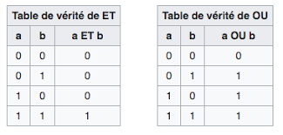
Algèbre de BOOLE
L = a.b L = a+b
George Boole (1815-1864)

Slide 14
Evènement [Garde] / Effet

Slide 15
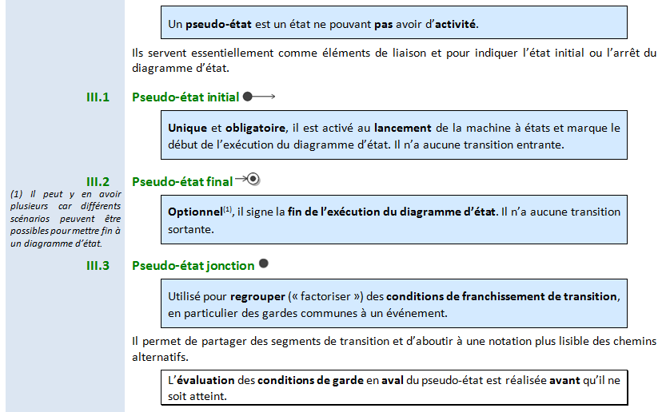
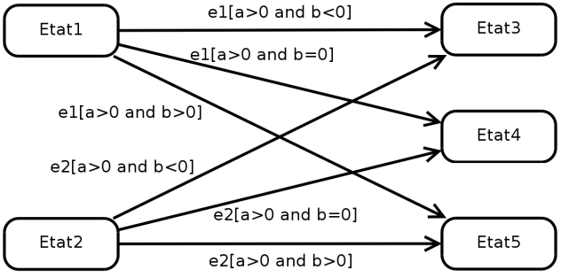
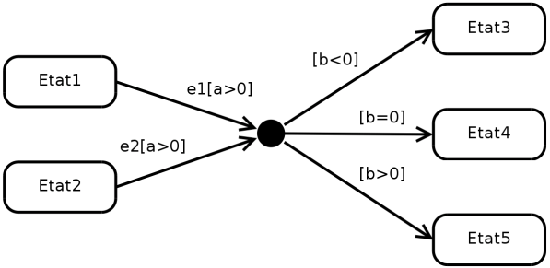
Pseudos-états

Slide 16
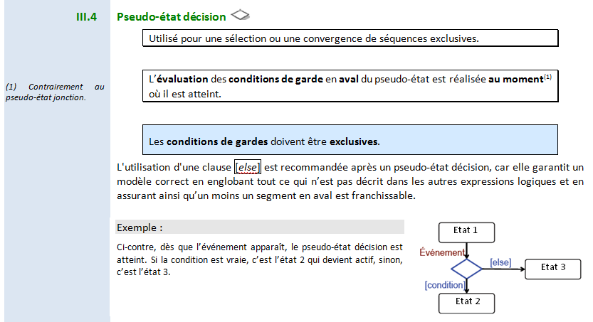
Pseudos-états

Slide 17
Pseudos-états

Slide 18
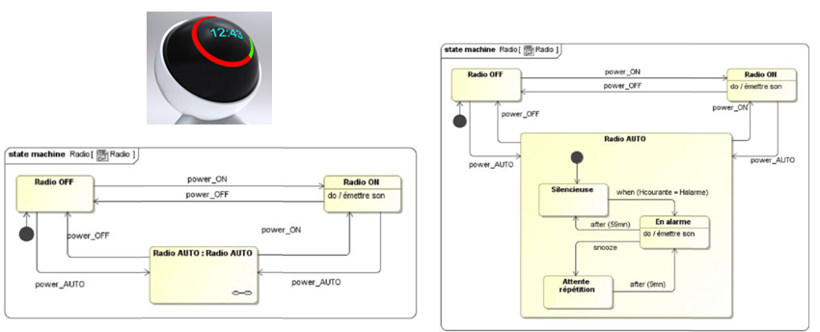
Etat composite

Slide 19
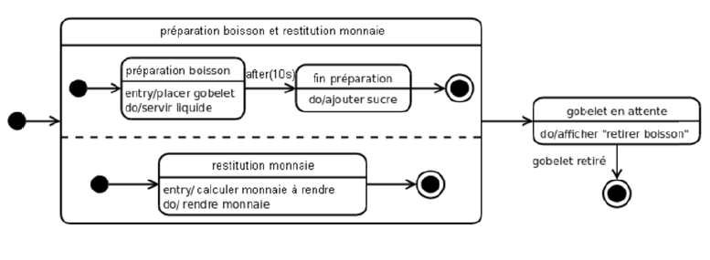
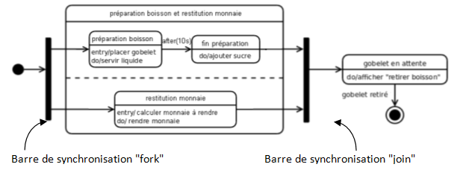
Etat composite orthogonal

Slide 20
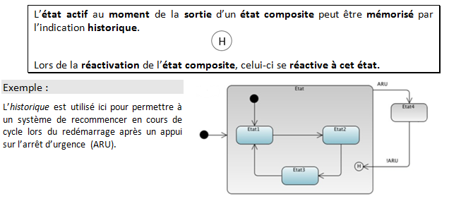
Historique d’un état composite

Slide 21
Diagramme de séquence

Slide 22
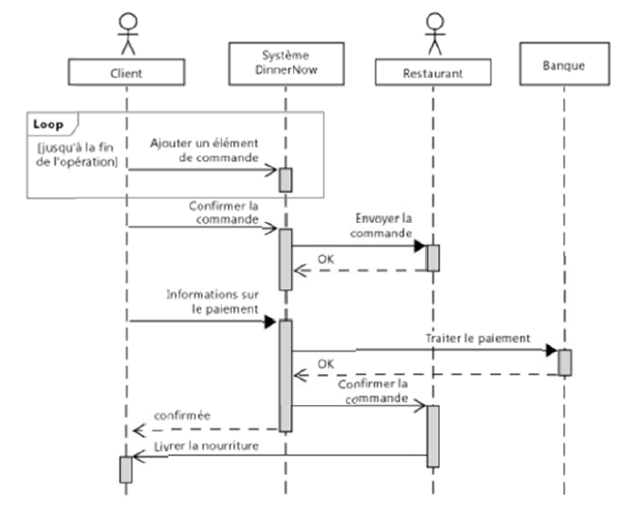
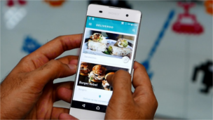
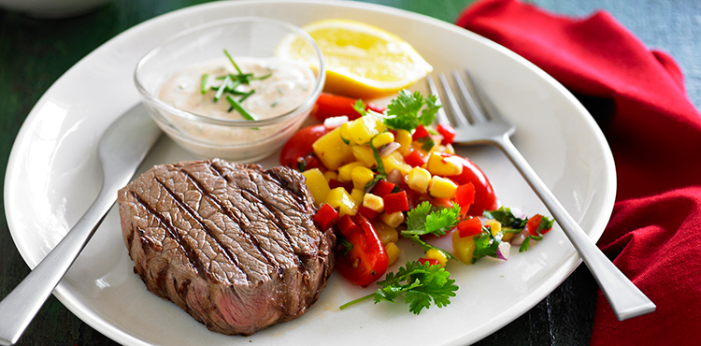
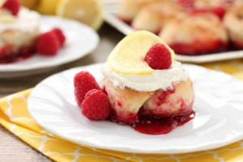
Diagramme de séquence

Slide 23
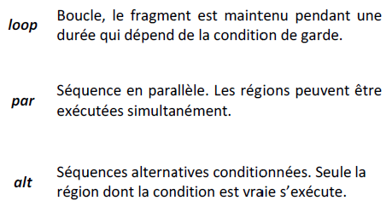
Diagramme de séquence

Slide 24
Mesurer et coder une position angulaire

Slide 25
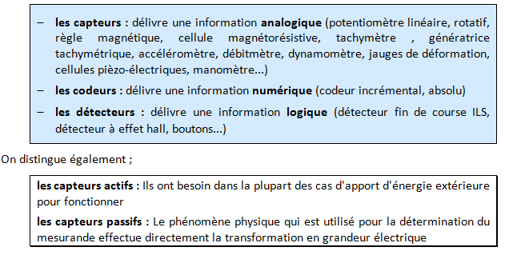
Coder position angulaire

Slide 26
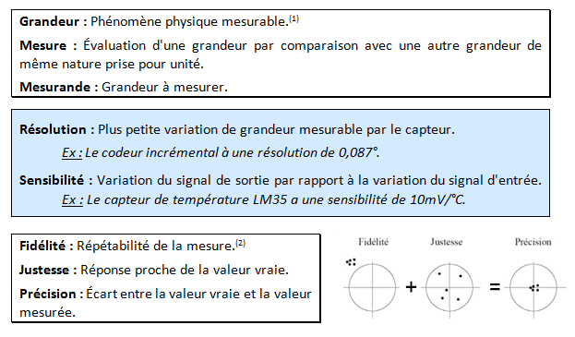
Métrologie

Slide 27
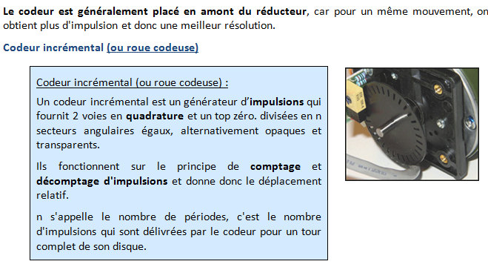
Codeur incrémental

Slide 28
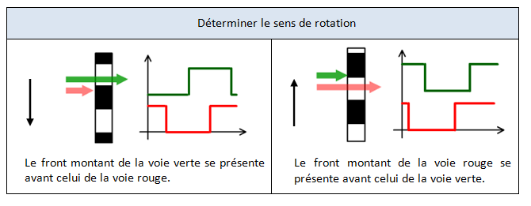
Codeur incrémental

Slide 29
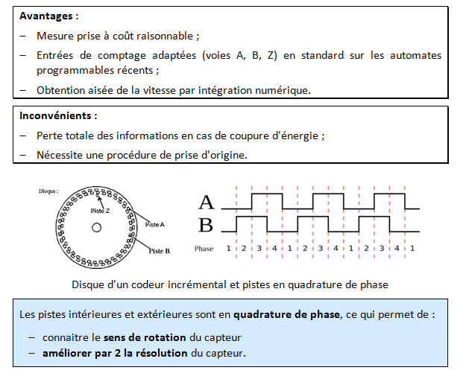
Codeur incrémental

Slide 30
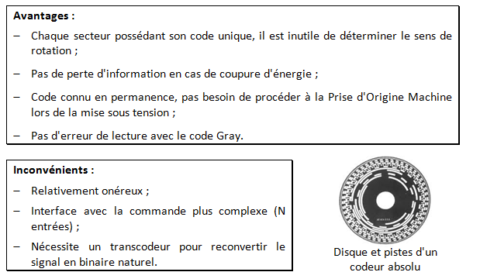
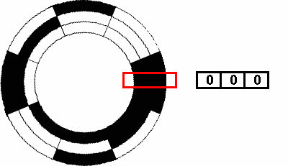
Codeur absolu

Slide 31
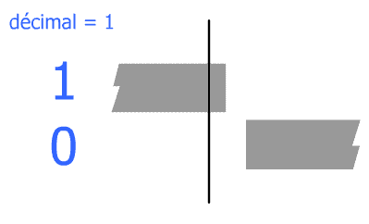
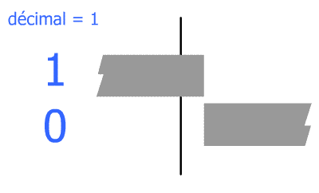
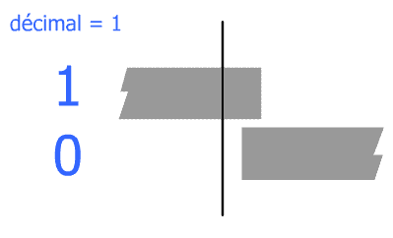
Codeur absolu

Slide 32
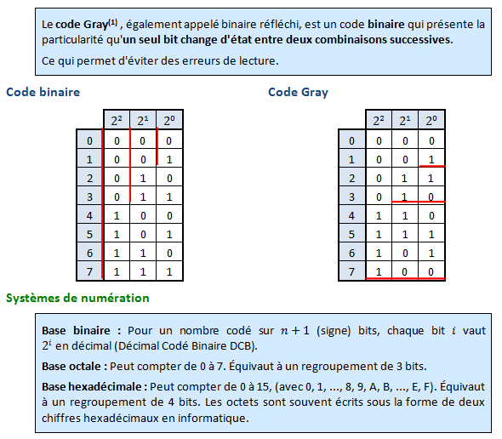
Codeur absolu

Slide 33
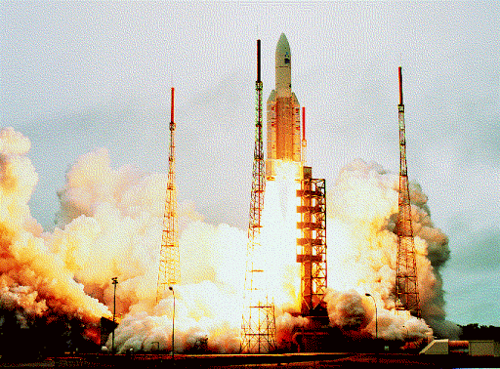
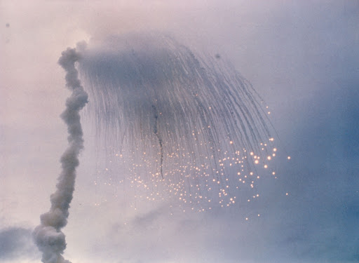
Numération
Vol 501 d'Ariane 5
L'incident, dû à un dépassement d'entier dans les registres mémoire des calculateurs électroniques utilisés par le pilote automatique, a provoqué la panne du système de navigation de la fusée, causant de fait sa destruction ainsi que celle de la charge utile. Cette charge utile était constituée des quatre satellites de la mission Cluster, d'une valeur totale de 370 millions de dollars.

